Slide 1

Хто
світом
володіє
той
володіє
інформацією-

Slide 2
Хто
володіє
інформацією-
той
володіє
світом

Slide 3

Пошук даних в Internet
Урок з теми: “Інтернет”
Предмет: Сходинки до інформатики” 2-4 кл.

Slide 4

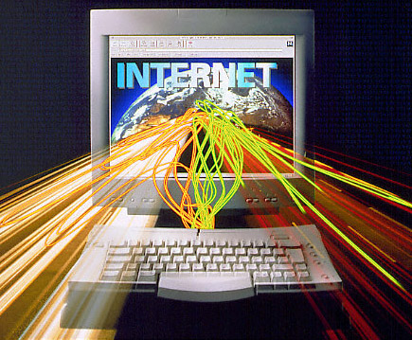
Internet
Всесвітня павутина (англ. World Wide Web, скорочено: WWW; також: всемережжя, веб або тене́та) це сукупність електронних веб-сторінок ,які можна переглядати за допомогою браузерів.

Slide 5

Можливості
Спілкування
Розваги
Фільми
Музика
Ел. пошта
Бібліотеки
Покупки
Пошук інформації
Фінансові операції

Slide 6
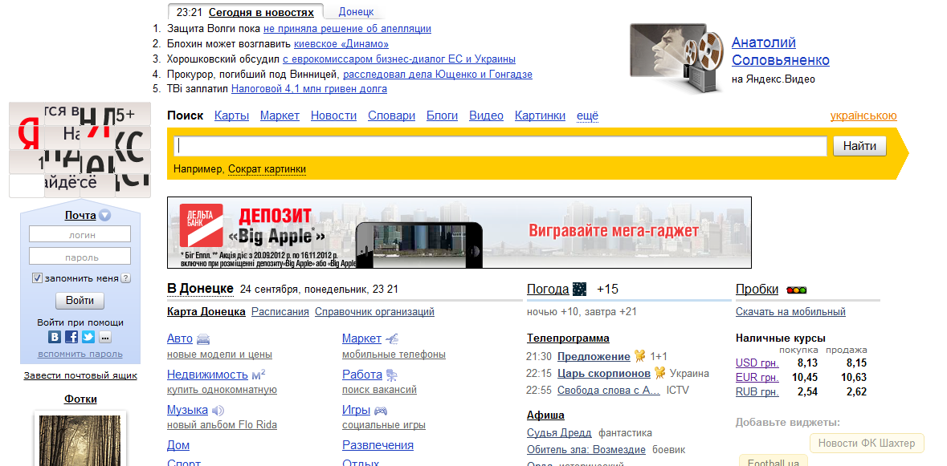
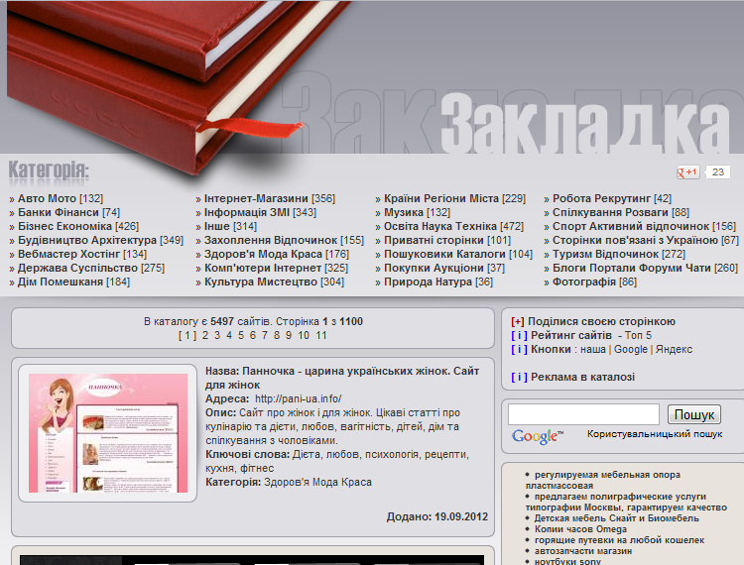
Пошукові засоби
пошукові системи
-веб-каталоги

Slide 7
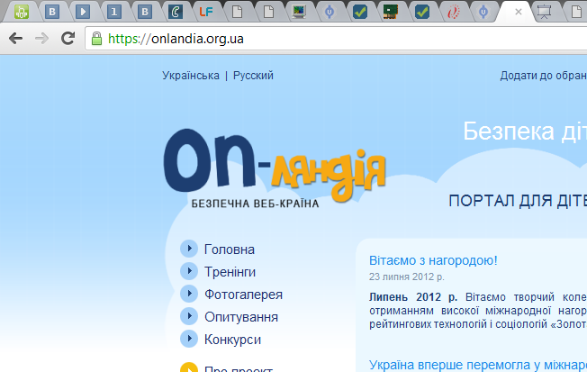
Адреса сторінки

Slide 8
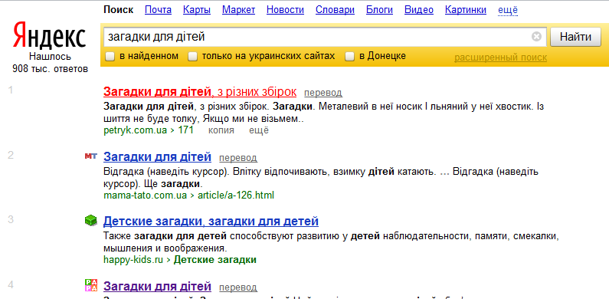
Гіперпосилання

Slide 9
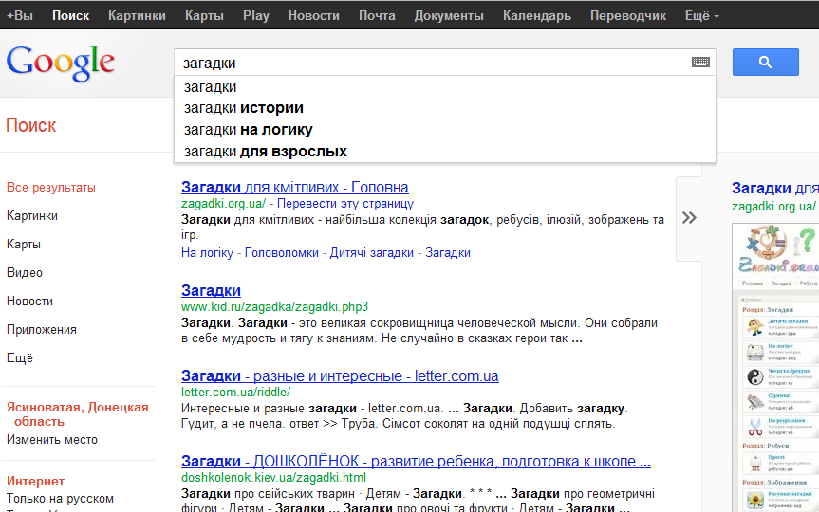
Пошукові системи

Slide 10
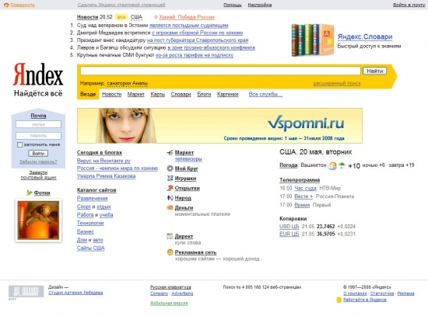
yandex.ru

Slide 11
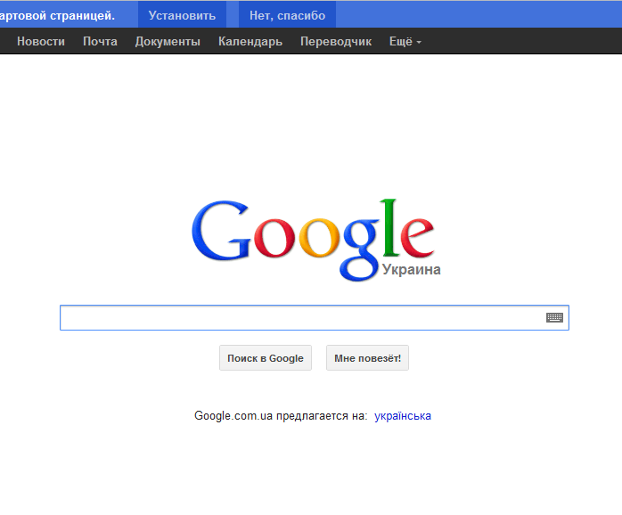
Google.com.ua

Slide 12
Кросворд
с | т | о | р | і | н | к | а
я | н | д | е | к | с
с | а | й | т | и
в | е | б
б | р | а | у | з | е | р
о | н | л | а | н | д | і | я
г | і | п | е | р
п | о | ш | т | а

Slide 13



